Slide 1
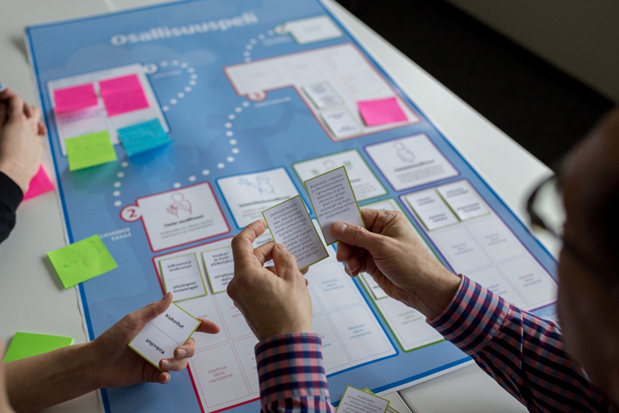
Osallisuuspeli
Osallisuuspelissä pelaajat
pääsevät asettamaan yhteiset tavoitteet asukkaiden
osallistumiselle ja
sopimaan siitä,
miten suunnitelmat
konkretisoidaan käytännön toiminnaksi.
Pelaamisen kesto 1½ tuntia

Slide 2
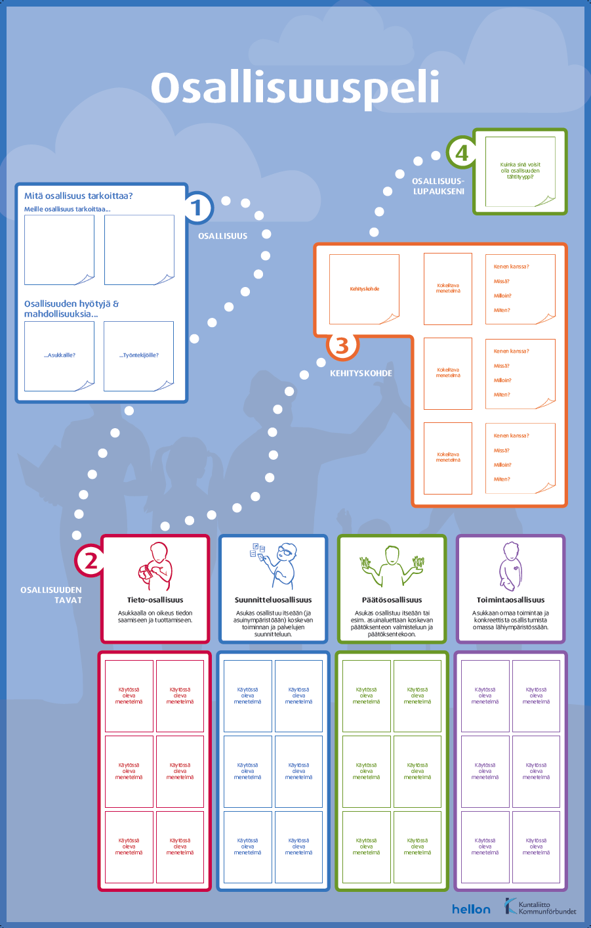
Pelin kulku
4-8 pelaajaa / pelilauta
Pelaajien esittäytyminen
Vetovastuu kiertää pelivaiheittain
Pelivaiheille ohjekortit
Mitä osallisuus tarkoittaa, 20 min.
- tarralaput, keskustelu, yhteenveto
2. Osallisuuden tavat, 30 min.
- neljä lajia - pelimerkit, menetelmäkortit
3. Kehityskohteet
- menetelmäkortit, tarralaput, valinta
4. Oma osallisuuslupaus

Slide 3
Pelin käyttö
Osallisuusryhmä, työtiimi, luottamushenkilöt…
Oma pohdiskelu, keskustelu, yhteiset valinnat
Konkreettinen kohde
Dokumentointi
Tulokset ideapankiksi, vastuuhenkilölle valmisteluun…
Oma sitoumus, omat oivallukset

